Slide 2
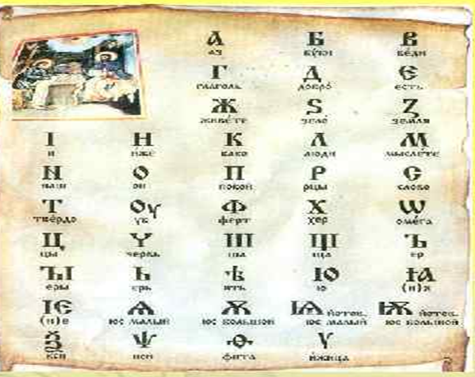
СЛОВО

Slide 3
Слово Истины

Slide 4
Мудрое, меткое слово
Сказка «Лиса и Журавль»
Пословицы, поговорки
Взяла лису досада, думала, что наестся на целую неделю, а домой пошла как несолоно хлебала.
Как аукнулось, так и откликнулось!
С тех пор и дружба у лисы с журавлем врозь.

Slide 5
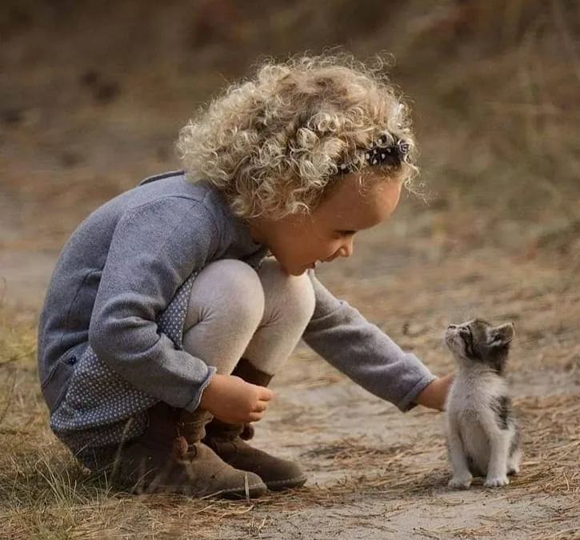
Доброе слово

Slide 6
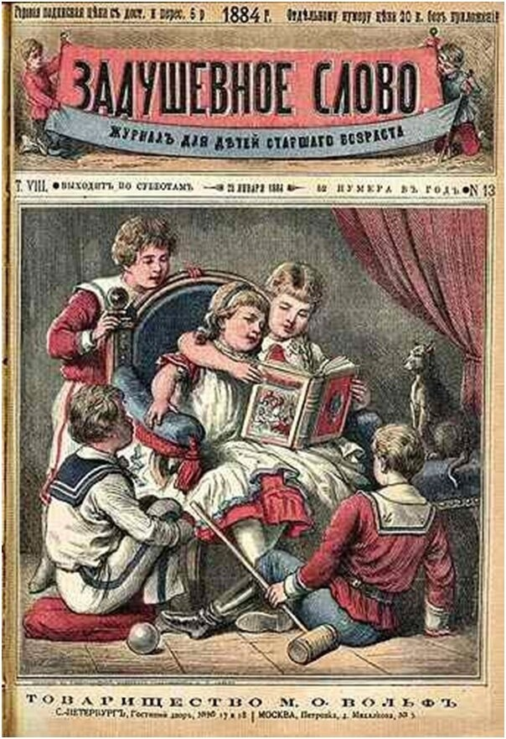
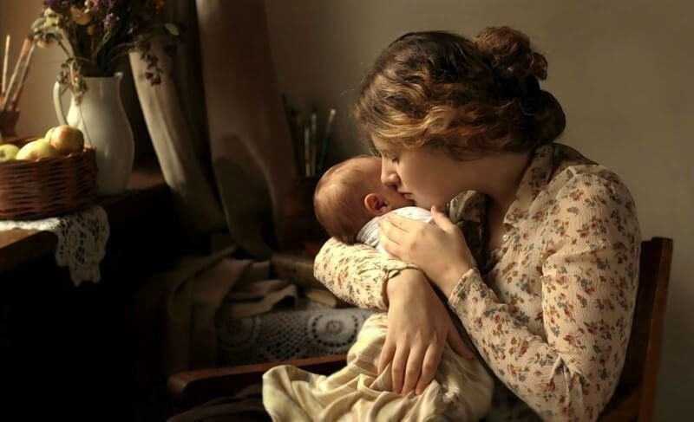
Задушевное слово

Slide 7
М.В.Нестеров. Видение отроку Варфоломею

Slide 8
Преподобный Сергий Радонежский - покровитель учащихся.
Его просят о помощи поверить в свои силы, стать более усидчивым, лучше учиться.

Slide 9
ТРУД ДУШИ
СЛОВО
РАЗУМ
СЕРДЦЕ
ДУША

Slide 10
Активное занятие. Какое бывает слово?
2
1
3
Слово
7
4
6
5
8

Slide 11
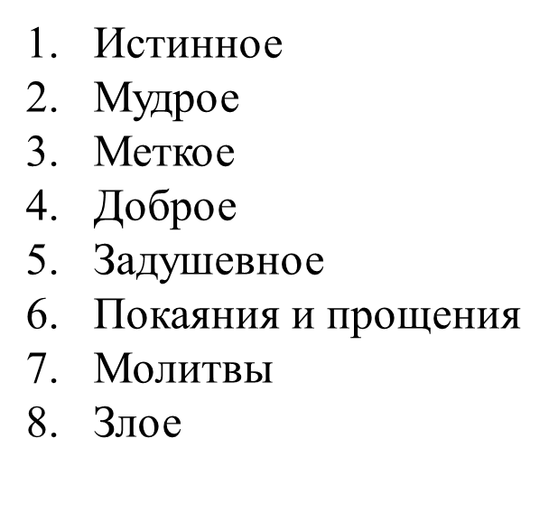
Экспертная оценка
Мудрое
Истинное
Меткое
Слово
Молитвы
Доброе
Покаяния
И прощения
Задушевное
Злое

Slide 12
Ресурсный круг «Подари доброе слово»

Slide 13
Николай Заболоцкий
Не позволяй душе лениться!
Чтоб в ступе воду не толочь,
Душа обязана трудиться
И день и ночь, и день и ночь!

Slide 14
Благодарю за тёплый разговор, за добрые мысли!

